Slide 1

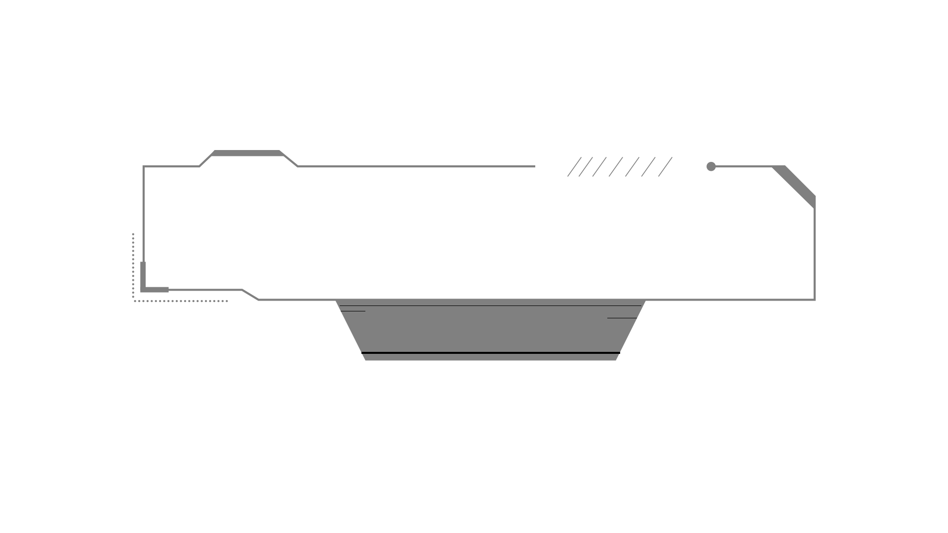
继承与多态

Slide 2

继 承
继承是类的一个重要特性，它允许程序员基于已有的类创建自己的新类。在C++中，如果一个类C1通过继承已有类C而创建，则将C1称作派生类（也称做子类），将C称做基类（也称做父类）。
派生类会继承基类中定义的所有属性和方法；
派生类也能够在派生类中定义派生类所特有的属性和方法。

Slide 3
继 承
“继承”这种复用方式缩短了软件开发时间，使得开发人员可以复用已经测试和调试好的高质量的类，减少了系统投入使用后可能出现的问题。
“继承”

Slide 4
继 承

Slide 5
派生类的定义
（1）定义派生类的语法
其中：继承方式包括
class 派生类名 : 继承方式 基类名
{
派生类成员声明;
};
public
（公有继承）
protected
（保护继承）
private
（私有继承）

Slide 6
派生类的定义
// derivedClassDef.cpp
#include <iostream>
using namespace std;
class Person
{
public:
void SetName(char *name) { strcpy(m_name, name); }
char* GetName() { return m_name; }
void SetGender(bool gender) { m_gender = gender; }
bool GetGender() { return m_gender; }
private:
char m_name[20]; // 姓名
bool m_gender; // 性别（true：男，false：女）
};
例1
定义Person类及其派生类Student类

Slide 7
class Student : public Person
{
private:
char m_sno[8];
char m_major[20];
public:
void SetSNO(char *sno)
{
strcpy(m_sno, sno);
}
char* GetSNO()
{ return m_sno; }
void SetMajor(char *major)
{
strcpy(m_major, major);
}
派生类的定义

Slide 8
派生类的定义
char* GetMajor()
{ return m_major; }
void DisplayInfo()
{ cout<<"学生信息："<<endl
<<"学号："<<m_sno<<endl
<<"姓名："<<GetName()<<endl
<<"性别：";
if (GetGender() == true)
cout<<"男"<<endl;
else
cout<<"女"<<endl;
cout<<"专业："<<m_major<<endl;
}
};
存在的问题
派生类Student不能直接访问从基类Person中继承下来的私有成员m_name和m_gender

Slide 9
派生类的定义
int main()
{
Student student;
student.SetSNO("1210101");
student.SetName("张三");
student.SetGender(true);
student.SetMajor("计算机应用");
student.DisplayInfo();
return 0;
}
程序运行后，会在屏幕上输出：
学生信息：
学号：1210101
姓名：张三
性别：男
专业：计算机应用

Slide 10
访问控制方式
访问控制方式 | 含 义
public | 类的公有成员，在任何地方都可以直接访问
private | 类的私有成员，只在该类的成员函数中可以直接访问，在其他地方均不能直接访问
protected | 类的保护成员，在该类及其派生类的成员函数中可以直接访问，在其他地方不能直接访问

Slide 11
访问控制方式
class Person
{
public:
……
protected:
char m_name[20];
bool m_gender;
};
例2
合理设置访问控制方式，使Student类的成员函数能直接访问Person的私有数据成员m_name和m_gender。

Slide 12
派生类的继承方式
在定义派生类时，可以指定的继承方式包括
private
（私有继承，
缺省方式）
public
（公有继承）
protected
（保护继承）
通过设置继承方式，可以使基类成员的访问控制方式在派生类中发生变化

Slide 13
派生类的继承方式
派生类从基类继承过来的成员的访问控制方式由两点决定：
该成员在基类中的访问控制方式
定义派生类所采用的继承方式
访问控制方式继承方式 | public | private | protected
public | public | 不可直接访问 | protected
private | private | 不可直接访问 | private
protected | protected | 不可直接访问 | protected

Slide 14
派生类中函数的重定义
对于从基类中继承下来的成员函数，在派生类中可以对其重新定义、实现新的功能。
例
基类Person类中定义一个DisplayInfo()函数，功能是显示个人信息。在派生类Student类中对该函数进行重新定义，实现显示学生信息的功能。

Slide 15
派生类中函数的重定义
// functionReDef.cpp
#include <iostream>
using namespace std;
class Person
{
public:
void SetName(char *name) { strcpy(m_name, name); }
char* GetName() { return m_name; }
void SetGender(bool gender) { m_gender = gender; }
bool GetGender() { return m_gender; }

Slide 16
派生类中函数的重定义
void DisplayInfo()
{
cout<<"个人信息："<<endl
<<"姓名："<<m_name<<endl
<<"性别：";
if (m_gender==true) cout<<"男"<<endl;
else cout<<"女"<<endl;
}
protected:
char m_name[20]; // 姓名
bool m_gender; // 性别（true：男，false：女）
};

Slide 17
派生类中函数的重定义
class Student : public Person
{
private:
char m_sno[8];
char m_major[20];
public:
void SetSNO(char *sno)
{ strcpy(m_sno, sno); }
char* GetSNO(){ return m_sno; }
void SetMajor(char *major)
{ strcpy(m_major, major); }
char* GetMajor() { return m_major; }

Slide 18
派生类中函数的重定义
void DisplayInfo()
{ cout<<"学生信息："<<endl
<<"学号："<<m_sno<<endl
<<"姓名："<<m_name<<endl
<<"性别：";
if (m_gender == true)
cout<<"男"<<endl;
else
cout<<"女"<<endl;
cout<<"专业："<<m_major<<endl;
}
};

Slide 19
派生类中函数的重定义
当使用Person类对象调用时，就会调用Person类中定义的DisplayInfo()函数；而当使用Student类对象student调用时，就会调用Student类中定义的DisplayInfo()函数。
int main()
{
Student student;
Person person;
student.SetSNO("1210101");
student.SetName("张三");
student.SetGender(true);
student.SetMajor("计算机应用");
person.SetName("李四");
person.SetGender(false);
student.DisplayInfo();
person.DisplayInfo();
return 0;
}
在屏幕上输出：
学生信息：
学号：1210101
姓名：张三
性别：男
专业：计算机应用
个人信息：
姓名：李四
性别：女

Slide 20
派生类的构造函数和析构函数
派生类构造函数的作用:
主要是对派生类中新添加的数据成员做初始化工作；在创建派生类对象、执行派生类构造函数时，系统会自动调用基类的构造函数来对基类中定义的数据成员进行初始化。

Slide 21
派生类的构造函数和析构函数
派生类析构函数的作用:
主要是清除派生类中新添加的数据成员、释放它们所占据的系统资源；在销毁派生类对象、执行派生类析构函数时，系统会自动调用基类的析构函数来释放基类中数据成员所占据的系统资源。

Slide 22
派生类构造函数的定义
派生类中构造函数的定义有以下两种形式：
形式1
派生类名(形参列表) : 基类名(实参列表)
{
// 派生类中数据成员的初始化
……
}
可以将派生类构造函数形参列表中的形参作为实参传递给基类构造函数，也可以将常量、全局变量等作为实参传递给基类构造函数。

Slide 23
派生类构造函数的定义
Person类定义构造函数：
Person(char *name, bool gender)
{
……
}
那么Student类的构造函数定义为：
Student(char *sno, char *name, bool gender, char *major) :Person(name, gender)
{
……
}
则：
Student student("1210101", "张三", true, "计算机应用");
例1
派生类构造函数定义示例

Slide 24
派生类构造函数的定义
形式2
形式2会自动调用基类的无参构造函数、对派生类从基类继承的数据成员进行初始化。它等价于：
派生类名(形参列表)
{
// 派生类中数据成员的初始化
……
}
派生类名(形参列表) : 基类名()
{
// 派生类中数据成员的初始化
……
}

Slide 25
派生类析构函数的定义
派生类中析构函数的定义形式与基类完全相同，其语法格式为：
~ 派生类名（）
{
//释放派生类中数据成员所占用的额外系统资源等
……
};

Slide 26
派生类的构造函数和析构函数
#include <iostream>
using namespace std;
class Person
{
public:
Person(char *name, bool gender)
{ strcpy(m_name, name);
m_gender = gender;
cout<<"Person类构造函数被调用！"<<endl;
}
~Person()
{ cout<<"Person类析构函数被调用！"<<endl; }
protected:
char m_name[20];
bool m_gender;
};
例2
为基类Person和派生类Student定义构造函数和析构函数。

Slide 27
派生类的构造函数和析构函数
class Student : public Person
{
public:
Student(char *sno, char *name, bool gender, char *major) : Person(name, gender)
{ strcpy(m_sno, sno);
strcpy(m_major, major);
cout<<"Student类构造函数被调用！"<<endl;
}
~Student()
{ cout<<"Student类析构函数被调用！"<<endl; }
private:
char m_sno[8];
char m_major[20];
};

Slide 28
派生类的构造函数和析构函数
int main()
{
Student student("1210101", "张三", true, "计算机应用");
return 0;
}
上面的程序运行后，会在屏幕上输出：
Person 类构造函数被调用！
Student 类构造函数被调用！
Student 类析构函数被调用！
Person 类析构函数被调用！

Slide 29
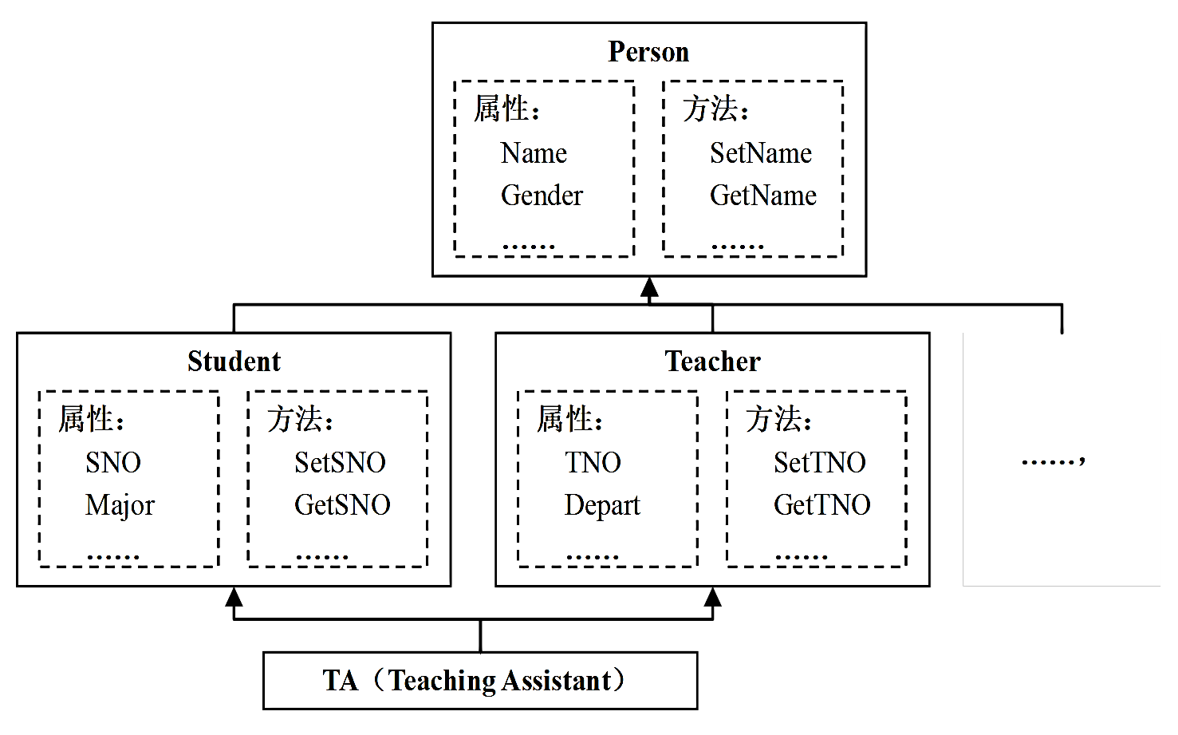
多继承

Slide 30
多继承方式下的派生类定义
在一个多继承的关系中，定义派生类的语法为：
class 派生类名 : 继承方式 基类名1, 继承方式 基类名2, …, 继承方式 基类名n
{
派生类成员声明;
};

Slide 31
多继承方式下的派生类定义
#include <iostream>
using namespace std;
class Person
{
public:
Person(char *name, bool gender)
{ strcpy(m_name, name);
m_gender = gender;
cout<<"Person类构造函数被调用！"<<endl;
}
char* GetName() { return m_name; }
……
~Person()
{ cout<<"Person类析构函数被调用！"<<endl; }
protected:
char m_name[20];
bool m_gender;
};
例1
给出实现上图中继承关系的程序代码

Slide 32
多继承方式下的派生类定义
class Student : public Person
{
public:
Student(char *sno, char *name, bool gender, char *major) : Person(name, gender)
{
strcpy(m_sno, sno);
strcpy(m_major, major);
cout<<"Student类构造函数被调用！"<<endl;
}
~Student() { cout<<"Student类析构函数被调用！"<<endl; }
……
private:
char m_sno[8]; // 学号
char m_major[20]; // 专业
};

Slide 33
多继承方式下的派生类定义
class Teacher : public Person
{
public:
Teacher(char *tno, char *name, bool gender, char *depart) : Person(name, gender)
{
strcpy(m_tno, tno);
strcpy(m_depart, depart);
cout<<"Teacher类构造函数被调用！"<<endl;
}
~Teacher() { cout<<"Teacher类析构函数被调用！"<<endl; }
……
private:
char m_tno[6]; // 教师号
char m_depart[20]; // 系
};

Slide 34
多继承方式下的派生类定义
class TA : public Student, public Teacher
{
public:
TA(char *sno, char *name, bool gender, char *major, char *tno, char *depart):
Teacher(tno, name, gender, depart), Student(sno, name, gender, major)
{
cout<<"TA类构造函数被调用！"<<endl;
}
~TA() { cout<<"TA类析构函数被调用！"<<endl; }
};

Slide 35
多继承方式下的派生类定义
int main()
{
TA ta("1210102", "王五", true, "计算机应用", "09110", "计算机科学与技术系");
return 0;
}
程序在创建ta对象时，会在屏幕上输出：
Person 类构造函数被调用！
Student 类构造函数被调用！
Person 类构造函数被调用！
Teacher 类构造函数被调用！
TA 类构造函数被调用！
析构函数调用顺序总是与构造函数调用顺序相反

Slide 36
多继承中的二义性问题
在例1中，Student类和Teacher类都继承了Person类的成员，TA类继承了Student类和Teacher类的成员，因此，TA中包含了两份Person类的成员（分别从Student类和Teacher类继承）。如果我们通过TA类的对象ta使用Person类的成员，存在二义性，则在编译程序时会报错。
如：cout<<ta.GetName()<<endl;

Slide 37
虚拟继承和虚基类
在定义派生类时，可以通过虚拟继承方式将基类声明为虚基类。虚基类中的成员在类的继承关系中只会被继承一次，从而解决多重继承中的二义性问题。
虚拟继承的语法：
class 派生类名 : virtual 继承方式 虚基类名
{
……
}

Slide 38
虚拟继承和虚基类
在例1中定义Student类和Teacher类时，如果采用虚拟继承方式，则Person类成为虚基类。此时，TA类从虚基类Person类中继承Person类的成员，从Student类和Teacher类中则只继承Student类和Teacher类新定义的成员，从而保证TA类中只包含一份Person类的成员、解决了二义性问题。

Slide 39
……
class Person
{
public:
Person(char *name, bool gender)
{
strcpy(m_name, name);
m_gender = gender;
cout<<"Person类构造函数被调用！"<<endl;
}
~Person()
{ cout<<"Person类析构函数被调用！"<<endl; }
char* GetName() { return m_name; }
……
protected:
char m_name[20];
bool m_gender;
};
虚拟继承和虚基类
例2
采用虚拟继承方式改写例1，解决二义性问题。

Slide 40
虚拟继承和虚基类
class Student : virtual public Person
{
public:
Student(char *sno, char *name, bool gender, char *major) : Person(name, gender)
{
strcpy(m_sno, sno);
strcpy(m_major, major);
cout<<"Student类构造函数被调用！"<<endl;
}
~Student() { cout<<"Student类析构函数被调用！"<<endl; }
……
private:
char m_sno[8]; // 学号
char m_major[20]; // 专业
};

Slide 41
虚拟继承和虚基类
class Teacher : virtual public Person
{
public:
Teacher(char *tno, char *name, bool gender, char *depart) : Person(name, gender)
{
strcpy(m_tno, tno);
strcpy(m_depart, depart);
cout<<"Teacher类构造函数被调用！"<<endl;
}
~Teacher() { cout<<"Teacher类析构函数被调用！"<<endl; }
……
private:
char m_tno[6]; // 教师号
char m_depart[20]; // 系
};

Slide 42
虚拟继承和虚基类
class TA : public Student, public Teacher
{
public:
TA(char *sno, char *name, bool gender, char *major, char *tno, char *depart):
Teacher(tno, name, gender, depart), Student(sno, name, gender, major),
Person(name, gender) // 需要调用虚基类的构造函数
{
cout<<"TA类构造函数被调用！"<<endl;
}
~TA() { cout<<"TA类析构函数被调用！"<<endl; }
};

Slide 43
虚拟继承和虚基类
int main()
{
TA ta("1210102", "王五", true, "计算机应用", "09110", "计算机科学与技术系");
cout<<ta.GetName()<<endl;
return 0;
}
程序会在屏幕上输出：
Person 类构造函数被调用！
Student 类构造函数被调用！
Teacher 类构造函数被调用！
TA 类构造函数被调用！
当创建TA类对象ta时，会先调用虚基类的构造函数，再按继承顺序调用基类的构造函数，最后调用TA类的构造函数。

Slide 44
虚拟继承和虚基类
析构函数的调用顺序与构造函数相反，因此，在程序结束、销毁ta对象前会在屏幕上输出：
TA 类析构函数被调用！
Teacher 类析构函数被调用！
Student 类析构函数被调用！
Person 类析构函数被调用！

Slide 45
多 态
通过多态，可以使得在执行同一条语句时，能够根据情况执行不同的操作。“多态”使得设计和实现易于扩展的系统成为可能。

Slide 46
类型兼容
类型兼容是多态性的前提，指在基类对象可以出现的任何地方，都可以用公有派生类的对象来替代。类型兼容所指的是如下三种情况：
01
02
03
可以用派生类对象为基类对象赋值
可以用派生类对象初始化基类引用
可以用派生类对象地址为基类指针赋值

Slide 47
类型兼容
对于Person类和Student类的继承关系，以下程序能正常编译和运行：
Student student;
Person person,*pPerson;
person = student; //用派生类对象为基类对象赋值
pPerson = &student; //可以用派生类对象地址为基类指针赋值
Person &rPerson = student; //用派生类对象初始化基类引用
提示：用派生类对象替代基类对象进行赋值操作后，通过基类对象、基类对象引用和基类指针只能访问派生类从基类继承的成员。

Slide 48
类型兼容和多态性的概念
通过类型兼容，对于基类及其公有派生类的对象，可以使用相同的函数统一进行处理。这种能够根据指针或引用所表示的对象的实际类型来调用该对象所属类的函数、而不是每次都调用基类中函数的特性，就是多态性。
例1
一个没有实现多态性的例子

Slide 49
……
class Person
{
public:
Person(char *name, bool gender)
{ strcpy(m_name, name);
m_gender = gender;
}
void DisplayInfo()
{ cout<<"个人信息："<<endl
<<"姓名："<<m_name<<endl
<<"性别：";
if (m_gender==true) cout<<"男"<<endl;
else cout<<"女"<<endl;
}
protected:
char m_name[20];
bool m_gender;
};
多态性

Slide 50
多态性
class Student : public Person
{
public:
Student(char *sno, char *name, bool gender, char *major) : Person(name, gender)
{
strcpy(m_sno, sno);
strcpy(m_major, major);
}

Slide 51
多态性
void DisplayInfo()
{
cout<<"学生信息："<<endl
<<"学号："<<m_sno<<endl
<<"姓名："<<m_name<<endl
<<"性别：";
if (m_gender==true) cout<<"男"<<endl;
else cout<<"女"<<endl;
cout<<"专业："<<m_major<<endl;
}
private:
char m_sno[8]; // 学号
char m_major[20]; // 专业
};

Slide 52
多态性
void Print(Person &rp)
{
rp.DisplayInfo();
}
int main()
{
Student student("1210101", "张三", true, "计算机应用");
Person person("李四”, false);
Print(student); // 以Student类对象作为实参
Print(person); // 以Person类对象作为实参
return 0;
}
程序运行后，会在屏幕上输出：
个人信息：
姓名：张三
性别：男
个人信息：
姓名：李四
性别：女

Slide 53
多态性的实现
动态绑定与虚函数
前面例子中的函数调用，都是采用“先期绑定”的方式。所谓“绑定”就是建立函数调用和函数本体的关联。如果绑定发生于程序运行之前（由编译器和链接器完成），则称为“先期绑定”（也称为“静态绑定”）。要实现多态性，就要进行“后期绑定”（也称为“动态绑定”），即绑定发生于程序运行过程中。
C++通过虚函数实现“动态绑定”技术。虚函数的声明方法是在基类的函数声明前或函数定义的函数头前（无函数声明时）加上 virtual 关键字。

Slide 54
多态性的实现
例1中Person类的DisplayInfo()函数，只要在其函数头前加上virtual关键字，该函数即成为虚函数：
virtual void DisplayInfo()
{ …… }
提示：虚函数具有继承性，只要基类中的函数被声明为虚函数，在派生类中对虚函数进行重定义时，无论是否加了virtual关键字，这个函数都是虚函数。

Slide 55
多态性的实现
class Person
{
public:
Person(char *name, bool gender)
{ strcpy(m_name, name);
m_gender = gender;
}
virtual void DisplayInfo()
{
cout<<"个人信息："<<endl
<<"姓名："<<m_name<<endl
<<"性别：";
if (m_gender==true) cout<<"男"<<endl;
else cout<<"女"<<endl;
}
protected:
char m_name[20];
bool m_gender;
};
例2
改写例1，实现多态性

Slide 56
class Student : public Person
{
public:
Student(char *sno, char *name, bool gender, char *major) : Person(name, gender)
{
strcpy(m_sno, sno);
strcpy(m_major, major);
}
void DisplayInfo() // 等价于virtual void DisplayInfo()
{ cout<<"学生信息："<<endl
<<"学号："<<m_sno<<endl
<<"姓名："<<m_name<<endl
<<"性别：";
if (m_gender==true) cout<<"男"<<endl;
else cout<<"女"<<endl;
cout<<"专业："<<m_major<<endl;
}
private:
char m_sno[8];
char m_major[20];
};
多态性的实现

Slide 57
多态性的实现
void Print(Person &rp)
{
rp.DisplayInfo();
}
int main()
{
Student student("1210101", "张三", true, "计算机应用");
Person person("李四", false);
Print(student); // 以Student类对象作为实参
Print(person); // 以Person类对象作为实参
return 0;
}
程序运行后，会在屏幕上输出：
学生信息：
学号：1210101
姓名：张三
性别：男
专业：计算机应用
个人信息：
姓名：李四
性别：女

Slide 58
多态性的实现
提示：只有使用基类的指针或引用调用虚函数时才能实现多态性。如果使用对象调用虚函数，则不具有多态性，必然是调用该对象所属类的成员函数。
例如，将例2中的Print()函数改为：
void Print(Person p)
{
p.DisplayInfo();
}
则运行结果与例1完全一样，不会体现多态性。

Slide 59
多态性的实现
问题：修改例2中的Print函数，使其参数类型是基类的指针，也能实现多态性。
void Print(Person *rp)
{
rp->DisplayInfo(); //*rp. DisplayInfo();
}
int main()
{
Student student("1210101", "张三", true, "计算机应用");
Person person("李四", false);
Print(&student); // 以Student类对象作为实参
Print(&person); // 以Person类对象作为实参
return 0;
}
解

Slide 60
抽象类
形状的类层次
Shape
Draw()
Erase()
Move()
Circle
Rectangle
Triangle
Draw()
Erase()
Move()
Draw()
Erase()
Move()
Draw()
Erase()
Move()

Slide 61
抽象类
对于有些类来说，它仅仅表示一个概念，将其实例化没有任何意义。
例如上图中的Shape类中有Draw()方法，不同的形状其绘制方法各不相同，只有指定具体的形状才有可能实现Draw()方法，因此，Shape类中的Draw()方法根本无法实现，从而创建Shape类对象也就没有任何意义。
可见，Shape类的唯一用途就是定义形状所共有的那些属性和方法，并作为其他形状类（如Circle类、Rectangle类、Triangle类）的基类。

Slide 62
抽象类
通常将不需要实例化的类定义成“抽象类”。抽象类不能实例化为对象，它的唯一用途是为其他类提供合适的基类，其他类可从它这里继承和（或）实现接口。
与“抽象类”相对应，前面所定义的类都是“具体类”，具体类可以实例化为对象。
例如，可以建立抽象基类Shape，然后从它派生出具体类Circle、Rectangle和Triangle等。
“抽象类”

Slide 63
抽象类
纯虚函数是在声明时初始化为0的虚函数。一个类如果是抽象类，则该类中至少有一个成员函数是纯虚函数。
定义纯虚函数的语法：
virtual <函数类型> 纯虚函数名(<形参类型表>) = 0;

Slide 64
抽象类
#include <iostream>
using namespace std;
class Shape
{
public:
virtual void Draw()=0; //纯虚函数
};
例
将图中形状类层次中的基类Shape的Draw()函数定义为纯虚函数，从而使Shape类是一个抽象类。

Slide 65
抽象类
class Circle : public Shape
{
public:
virtual void Draw() { cout<<"Draw circle"<<endl; }
};
class Triangle : public Shape
{
public:
void Draw() { cout<<"Draw triangle"<<endl; }
};

Slide 66
抽象类
class Rectangle : public Shape
{
public:
void Draw() { cout<<"Draw rectangle"<<endl; }
};
void drawShape(Shape &s)
{
s.Draw();
}

Slide 67
抽象类
int main()
{
//Shape s; // 错误：抽象类不能实例化
Circle c;
Triangle t;
Rectangle r;
drawShape (c);
drawShape (t);
drawShape (r);
return 0;
}

